Slide 1
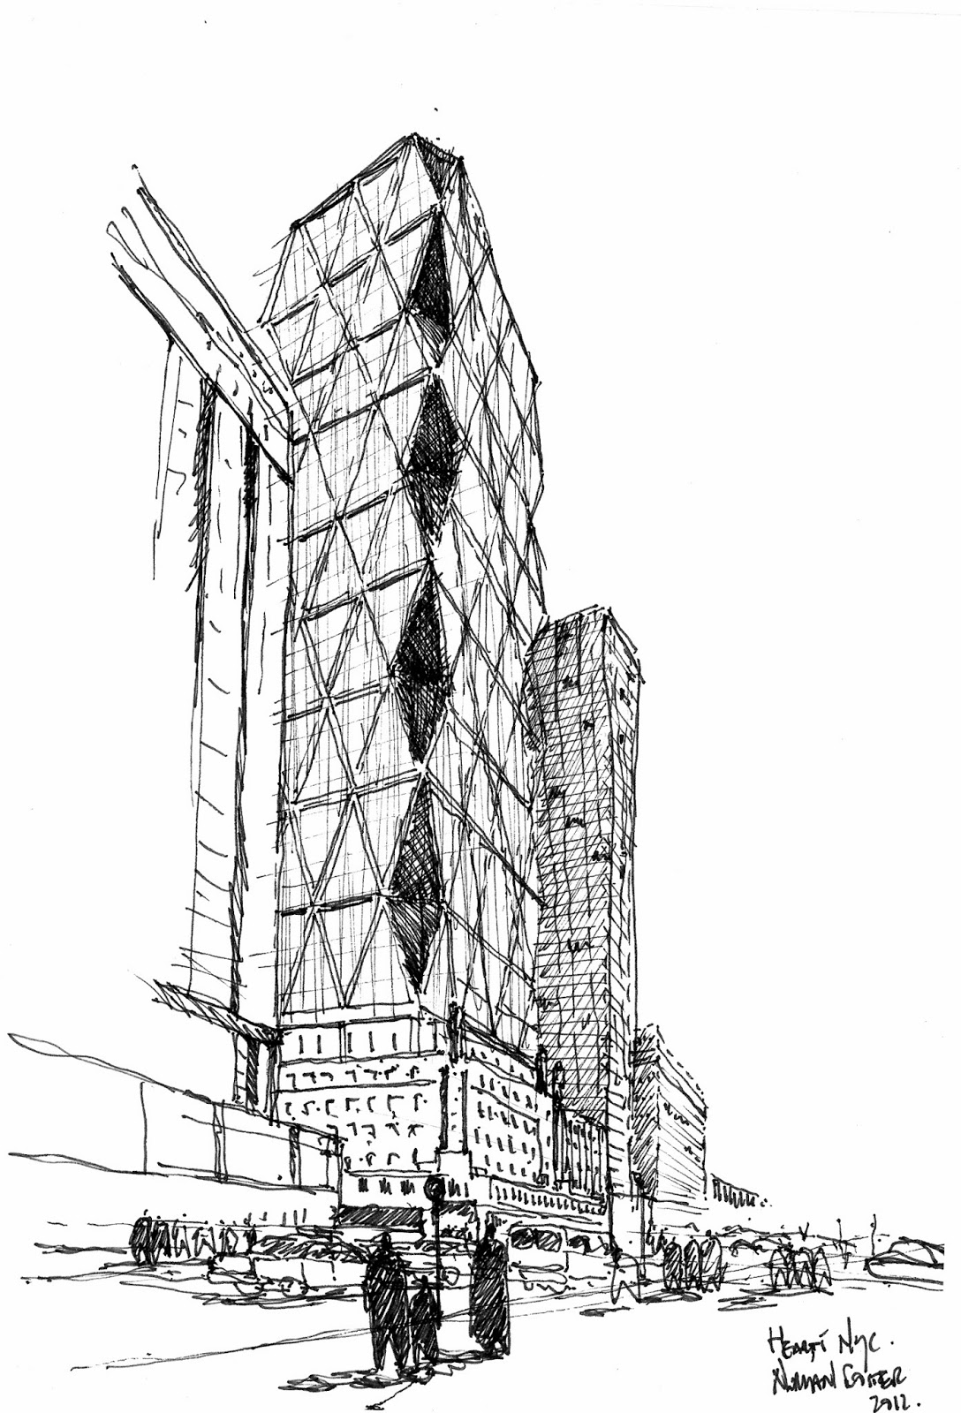
LÍNEA DE EDIFICACIÓN Y ESTRUCTURAS
MATEMATICA | EDIFICACION | ESTRUCTURAS

Slide 2
IDENTIFICACIÓN DE LA ASIGNATURA
ANTECEDENTES GENERALES
Nombre de la Asignatura: | Estructuras I |  |  | Plan Curricular: | AR02
Escuela: | Arquitectura |  |  | Facultad: | FAUP
Pre-Requisitos: | Matemática I |  |  | Código: | 3380
Ubicación en Plan de Estudios: | Tercer Semestre |  | Ciclo Intermedio
Carácter: | Semestral |  | Obligatorio
CARGA ACADÉMICA
Créditos: | 3 Créditos |  | 81 hrs. Cronológicas totales
Tiempo presencial: | 4 hrs. Académicas por semana | Equivalen a 3 hrs. Cronológicas por semana | 54 hrs cronológicas
Tiempo no presencial | 1,5 hrs. Nota: Las horas no presenciales corresponden al tiempo que el alumno dedica a actividades fueras de las programadas académicamente. Por ej. Desarrollo de proyectos, trabajos de investigación, lectura de textos, pesquisa bibliográfica, estudio para pruebas, etc. y en este programa debe garantizarse que no serán excedidas. |  | 27 hrs. Cronológicas no presenciales por semestre
Vigencia: | 2012-2014
EQUIPO DOCENTE
Identificación del equipo docente
Nombre | Antecedentes
ABSTRACT
Constituye el primer curso del ciclo formativo en Estructuras; y, por lo tanto se orienta a entender los fundamentos primarios del análisis estructural estático, aplicado a elementos y tipologías estructurales simples de naturaleza isostática, orientándose a definir los esfuerzos a que están sometidas las piezas producto de las solicitaciones externas, independientemente del material de que estén construidas.
OBJETIVO HABILITANTE
El alumno será capaz de reconocer los distintos esfuerzos que comprometen una estructura de comportamiento isostático, esencialmente a nivel de cubierta.
Cuantificará magnitudes de esfuerzos y tensiones de elementos sometidos a compresión, tracción, corte, y flexión simple. Podrá deducir de una planta de arquitectura los elementos estructurales involucrados y llevarlos a diagramas de esfuerzos de fácil comprensión.
ESTRUCTURAS I

Slide 3
CONTENIDOS
UNIDAD 1 SOLICITACIONES EN LAS ESTRUCTURAS; OPERACIONES CON FUERZAS UNIDAD 2 EQUILIBRIO DE CUERPOS CONECTADOS UNIDAD 3 EL ELEMENTO ESTRUCTURAL. LA ESTRUCTURA Elementos y estructuras sometidos a cargas y esfuerzos axiales. (compresión, tracción) Sistemas reticulados planos isostáticos. Tipologías y soluciones. Métodos de evaluación de esfuerzos. Cálculo de tensiones.
FORMULACIÓN DE EJERCICIO DE SALIDA
CICLO | COMPETENCIAS | NIVEL
INICIAL | 1.5. Concebir formalmente proyectos de Arq. en sus distintos niveles de elaboración espacial y técnica. | N1
INTERMEDIO
AVANZADO | 1.7. Efectuar seguimiento de obra y supervisión constructiva de proyectos. | N1
 | 1.10. Comunicar procesos y resultados de diseño. | N1
IMAGEN O DOCUMENTO DE PROYECTO
EJERCICIO DE SALIDA
EL ELEMENTO ESTRUCTURAL. LA ESTRUCTURA

Slide 4
LECTURA CRÍTICA ESTUDIANTE RESPECTO DE LA UNIDAD
REGISTRO DEL ESTUDIANTE SOBRE OBSERVACIONES DOCENTE
IMAGEN O DOCUMENTO PRINCIPAL
IMAGEN O DOCUMENTO SECUNDARIO
IMAGEN O DOCUMENTO SECUNDARIO

Slide 5
DIMENSIONES A EVALUAR
Conocer técnicas de comunicación y representación estructural. Concebir las operaciones espaciales elementales del proyecto estructural. Reconocimiento inicial en la inspección de elementos estructurales de obra. Tipologías, soluciones y métodos de evaluación.
NOTA ULTIMA UNIDAD
PROMEDIO FINAL
IMAGEN O DOCUMENTO SIGNIFICATIVO

Slide 6
IDENTIFICACIÓN DE LA ASIGNATURA
ANTECEDENTES GENERALES
Nombre de la Asignatura: | Estructuras II |  |  | Plan Curricular: | AR02
Escuela: | Arquitectura |  |  | Facultad: | FAUP
Pre-Requisitos: | Estructuras I |  |  | Código: | 3387
Ubicación en Plan de Estudios: | Cuarto Semestre |  | Ciclo Intermedio
Carácter: | Semestral |  | Obligatorio
CARGA ACADÉMICA
Créditos: | 3 Créditos |  | 81 hrs. Cronológicas totales
Tiempo presencial: | 4 hrs. Académicas por semana | Equivalen a 3 hrs. Cronológicas por semana | 54 hrs cronológicas
Tiempo no presencial | 1,5 hrs. Nota: Las horas no presenciales corresponden al tiempo que el alumno dedica a actividades fueras de las programadas académicamente. Por ej. Desarrollo de proyectos, trabajos de investigación, lectura de textos, pesquisa bibliográfica, estudio para pruebas, etc. y en este programa debe garantizarse que no serán excedidas. |  | 27 hrs. Cronológicas no presenciales por semestre
Vigencia: | 2012-2014
EQUIPO DOCENTE
Identificación del equipo docente
Nombre | Antecedentes
ABSTRACT
Enmarcado en los objetivos generales de la línea, la asignatura de Estructuras II entrega los fundamentos primarios del análisis estructural aplicado a tipologías simples, las herramientas teórico-prácticas necesarias para iniciar el proceso de diseño estructural elemental y pre dimensionamiento de elementos estructurales sometidos a distintos tipos de esfuerzos, incorporando las características resistentes de los materiales de construcción homogéneos.
OBJETIVO HABILITANTE
Cuantificar magnitudes de esfuerzos y tensiones en elementos sometidos a compresión, tracción, corte, flexión simple.
Dar una respuesta en dimensiones, forma de sección y materialidad a las solicitaciones de los elementos, en madera y/o acero
Analizar, evaluar factibilidad de modelos y diseñar estructuras isostáticas básicas a base de: pilar, viga y/o riostras abstrayéndolas a modelos matemáticos simples.
ESTRUCTURAS II

Slide 7
CONTENIDOS
UNIDAD 1 COMPORTAMIENTO MECÁNICO DE LOS MATERIALES. DISEÑO DE ELEMENTOS ESTRUCTURALES SOMETIDOS A ESFUERZOS SIMPLES: COMPRESIÓN, TRACCIÓN, CORTE. UNIDAD 2 DISEÑO DE ELEMENTOS ESTRUCTURALES SOMETIDOS A ESFUERZOS SIMPLES DE FLEXIÓN Y COMBINADOS: FLEXIÓN COMPUESTA Y PANDEO UNIDAD 3 ANÁLISIS ESTRUCTURAL DE MODELOS SIMPLES ISOSTÁTICOS DE MATERIALIDAD HOMOGÉNEA (MADERA Y ACERO).
FORMULACIÓN DE EJERCICIO DE SALIDA
CICLO | COMPETENCIAS | NIVEL
INICIAL | 1.5. Concebir formalmente proyectos de Arq. en sus distintos niveles de elaboración espacial y técnica. | N1
INTERMEDIO
AVANZADO | 1.7. Efectuar seguimiento de obra y supervisión constructiva de proyectos. | N1
 | 1.10. Comunicar procesos y resultados de diseño. | N1
IMAGEN O DOCUMENTO DE PROYECTO
EJERCICIO DE SALIDA
ANÁLISIS ESTRUCTURAL DE MODELOS SIMPLES ISOSTÁTICOS DE MATERIALIDAD HOMOGÉNEA (MADERA Y ACERO)

Slide 8
LECTURA CRÍTICA ESTUDIANTE RESPECTO DE LA UNIDAD
REGISTRO DEL ESTUDIANTE SOBRE OBSERVACIONES DOCENTE
IMAGEN O DOCUMENTO PRINCIPAL
IMAGEN O DOCUMENTO SECUNDARIO
IMAGEN O DOCUMENTO SECUNDARIO

Slide 9
DIMENSIONES A EVALUAR
Establecer criterios estructurales en relación al diseño arquitectónico básico en base a elementos isostáticos. Fundamentos primarios de análisis estructural sísmico. Dar respuesta estructural a problemas arquitectónicos básicos. Representación y comunicación gráfica.
NOTA ULTIMA UNIDAD
PROMEDIO FINAL
IMAGEN O DOCUMENTO SIGNIFICATIVO

Slide 10
IDENTIFICACIÓN DE LA ASIGNATURA
ANTECEDENTES GENERALES
Nombre de la Asignatura: | Estructuras III |  |  | Plan Curricular: | AR02
Escuela: | Arquitectura |  |  | Facultad: | FAUP
Pre-Requisitos: | Estructuras II |  |  | Código: | 3393
Ubicación en Plan de Estudios: | Quinto Semestre |  | Ciclo Intermedio
Carácter: | Semestral |  | Obligatorio
CARGA ACADÉMICA
Créditos: | 3 Créditos |  | 81 hrs. Cronológicas totales
Tiempo presencial: | 4 hrs. Académicas por semana | Equivalen a 3 hrs. Cronológicas por semana | 54 hrs cronológicas
Tiempo no presencial | 1,5 hrs. Nota: Las horas no presenciales corresponden al tiempo que el alumno dedica a actividades fueras de las programadas académicamente. Por ej. Desarrollo de proyectos, trabajos de investigación, lectura de textos, pesquisa bibliográfica, estudio para pruebas, etc. y en este programa debe garantizarse que no serán excedidas. |  | 27 hrs. Cronológicas no presenciales por semestre
Vigencia: | 2012-2014
EQUIPO DOCENTE
Identificación del equipo docente
Nombre | Antecedentes
ABSTRACT
Enmarcados en los objetivos generales, la asignatura Estructuras III, entrega los conocimientos teóricos y prácticos necesarios para que el estudiante inicie el proceso de análisis y diseño estructural aplicado a modelos hiperestáticos simples.
OBJETIVO HABILITANTE
Comprender la base de la Teoría de Deformaciones y cuantificar esfuerzos internos en las estructuras hiperestáticas de barras sometidas a cargas gravitacionales referidas al análisis estructural estático.
Definir el modelo estructural del proyecto y desarrollar criterios constructivos del proyecto.
ESTRUCTURAS III

Slide 11
CONTENIDOS
UNIDAD 1 INTRODUCCIÓN A LAS ESTRUCTURAS HIPERESTÁTICAS UNIDAD 2 TEORÍA DE DEFORMACIONES (SLOPE DEFLECTION) UNIDAD 3 VIGAS CONTINUAS E INTRODUCCIÓN A PÓRTICOS
FORMULACIÓN DE EJERCICIO DE SALIDA
CICLO | COMPETENCIAS | NIVEL
INICIAL | 1.2. Realizar lectura espacial de preexistencias en contextos de intervención. | N1
INTERMEDIO
AVANZADO | 1.5. Concebir formalmente proyectos de Arq. en sus distintos niveles de elaboración espacial y técnica (Partido Gral., Anteproyecto, Proyecto) | N1
 | 1.7. Efectuar seguimiento de obra y supervisión constructiva de proyectos. | N1
 | 1.10. Comunicar procesos y resultados de diseño. | N2
IMAGEN O DOCUMENTO DE PROYECTO
EJERCICIO DE SALIDA
VIGAS CONTINUAS E INTRODUCCIÓN A PÓRTICOS

Slide 12
LECTURA CRÍTICA ESTUDIANTE RESPECTO DE LA UNIDAD
REGISTRO DEL ESTUDIANTE SOBRE OBSERVACIONES DOCENTE
IMAGEN O DOCUMENTO PRINCIPAL
IMAGEN O DOCUMENTO SECUNDARIO
IMAGEN O DOCUMENTO SECUNDARIO

Slide 13
DIMENSIONES A EVALUAR
Cargas sobre vigas continuas. Análisis estáticos en base a marcos rígidos. Lectura de planos de estructura. Deducir planos de estructuras desde planos de arquitectura. Colaborar en la supervisión de estructuras de H.A y posibles deformaciones de encajonados.
NOTA ULTIMA UNIDAD
PROMEDIO FINAL
IMAGEN O DOCUMENTO SIGNIFICATIVO

Slide 14
IDENTIFICACIÓN DE LA ASIGNATURA
ANTECEDENTES GENERALES
Nombre de la Asignatura: | Estructuras IV |  |  | Plan Curricular: | AR02
Escuela: | Arquitectura |  |  | Facultad: | FAUP
Pre-Requisitos: | Estructuras III |  |  | Código: | 3398
Ubicación en Plan de Estudios: | Sexto Semestre |  | Ciclo Intermedio
Carácter: | Semestral |  | Obligatorio
CARGA ACADÉMICA
Créditos: | 3 Créditos |  | 81 hrs. Cronológicas totales
Tiempo presencial: | 4 hrs. Académicas por semana | Equivalen a 3 hrs. Cronológicas por semana | 54 hrs cronológicas
Tiempo no presencial | 1,5 hrs. Nota: Las horas no presenciales corresponden al tiempo que el alumno dedica a actividades fueras de las programadas académicamente. Por ej. Desarrollo de proyectos, trabajos de investigación, lectura de textos, pesquisa bibliográfica, estudio para pruebas, etc. y en este programa debe garantizarse que no serán excedidas. |  | 27 hrs. Cronológicas no presenciales por semestre
Vigencia: | 2012-2014
EQUIPO DOCENTE
Identificación del equipo docente
Nombre | Antecedentes
ABSTRACT
Se orienta a capacitar al estudiante con herramientas teóricas básicas para la comprensión y evaluación metódica de modelos físico matemáticos representativos de las distintas tipologías estructurales de materialidad heterogénea y su comportamiento frente a diversas situaciones de diseño. De lo anterior, en consecuencia, la asignatura enseña a comprender el comportamiento de elementos estructurales hiperestáticos de materialidad heterogénea sometidos a esfuerzos combinados.
OBJETIVO HABILITANTE
Identificar, dimensionar y evaluar elementos estructurales de hormigón armado, aplicando aspectos normativos y constructivos para las estructuras en este tipo de material. Además, podrá dimensionar y evaluar muros de albañilerías (armadas y confinadas), de uno y dos pisos con techumbre flexible frente a las solicitaciones sísmicas.
ESTRUCTURAS IV

Slide 15
CONTENIDOS
UNIDAD 1 RESISTENCIA DE MATERIALES. MATERIALES HETEROGENEOS. HORMIGON ARMADO. UNIDAD 2 RESISTENCIA DE MATERIALES. MATERIALES HETEROGENEOS. ALBAÑILERIAS. UNIDAD 3 CONCEPTOS FUNDAMENTALES DE ESTRUCTURACION EN MODELOS HIPERESTARICOS Y HETEROGENEOS.
FORMULACIÓN DE EJERCICIO DE SALIDA
CICLO | COMPETENCIAS | NIVEL
INICIAL | 1.5. Concebir formalmente proyectos de Arq. en sus distintos niveles de elaboración espacial y técnica | N2
INTERMEDIO
AVANZADO | 1.7. Efectuar seguimiento de obra y supervisión constructiva de proyectos. | N2
 | 1.10. Comunicar procesos y resultados de diseño. | N3
IMAGEN O DOCUMENTO DE PROYECTO
EJERCICIO DE SALIDA
CONCEPTOS FUNDAMENTALES DE ESTRUCTURACION EN MODELOS HIPERESTATICOS Y HETEROGENEOS

Slide 16
LECTURA CRÍTICA ESTUDIANTE RESPECTO DE LA UNIDAD
REGISTRO DEL ESTUDIANTE SOBRE OBSERVACIONES DOCENTE
IMAGEN O DOCUMENTO PRINCIPAL
IMAGEN O DOCUMENTO SECUNDARIO
IMAGEN O DOCUMENTO SECUNDARIO

Slide 17
DIMENSIONES A EVALUAR
Desarrollo espacial y técnico de procesos de materialización de proyecto. Manejo y concepción de espacio – estructural. Modelos y tipologías estructurales. Análisis técnico de proyectos. Repertorio de materialidades y sistemas constructivos asociados. Modelo estructural del proyecto. Criterios constructivos del proyecto. Resolución analítica y cuantitativa de problemas con múltiples fuerzas y momentos. Factibilidad de modelos estructurales a base de distintos tipos de albañilerías y hormigón armado con diafragmas flexibles. Aplicar aspectos normativos y constructivos para los sistemas de muros de hormigón armado y de albañilería.
NOTA ULTIMA UNIDAD
PROMEDIO FINAL
IMAGEN O DOCUMENTO SIGNIFICATIVO

